Slide 1

Création site pour :
Version 1.0
Notes:
1

Slide 2

TP 1
INTRODUCTION
CAHIER DES CHARGES
VEILLE CONCURRENTIELLE
ARBORESCENCE
WIREFRAME
LA CONCEPTION DES PAGES
INVENTAIRE
2
Notes:
2

Slide 3

INTRODUCTION
LE CLIENT
Nom de la société : Liév’intox
Nom du contact : Antoine VERRIN
C’est un journal parodique de la ville de Liévin qui propose de faux articles humoristiques. Connu localement grâce à sa version papier.
L'objectif est de se moderniser ainsi que de toucher un public plus large.
www.liévintox.fr
3
Notes:
3

Slide 4

Le cahier des charges
Demande du client
4
Notes:
4

Slide 5

Demande du client
Le site devra comporter au moins les espaces suivants:
Un Accueil
Evènements (passés, à venir)
Articles (archives) / Actualités (journal du jour)
Contact (mentions légales)
Exigences particulières:
-la présence d'un widget météo -présence d'un widget calendrier
-La possibilité de télécharger le journal du jour au format pdf quelque part sur le site (bien indiqué à l'utilisateur)
Notes:
-Contact -(Mentions légales) =>Charte Graphique: -Assortie au logo de la ville -Rappel aux journaux papiers =>
5

Slide 6


La charte graphique
La police titre et corps: Montserrat
6
Notes:
6

Slide 7

Veille concurrentielle
→ 1
1
→
Les concurrents
Les points communs
Aucun journal parodique n’existe pour la ville de Liévin.
La ville de Liévin diffuse ses infos sur le site de la ville.
Nous pouvons noter comme sites parodiques connus et reconnus legorafi.fr et Nordpresse.be.
Sites vitrine qui contiennent des articles et les évènements.
Sobres aérés.
Beaucoup de photos pour illustrer les articles.
7
Notes:
7

Slide 8

Piste pour se démarquer
Le titre qui annonce bien la parodie.
Site facile d’utilisation mais design.
Incrustation de photos et vidéos.
Mise en avant : des faux événements et faux articles.
8
Notes:
8

Slide 9
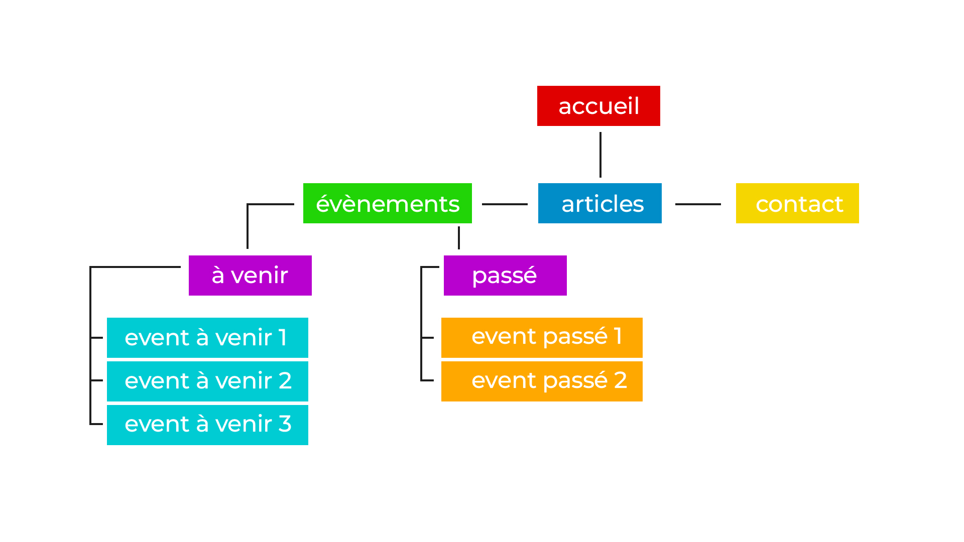
L’arborescence
9
Notes:
9

Slide 10
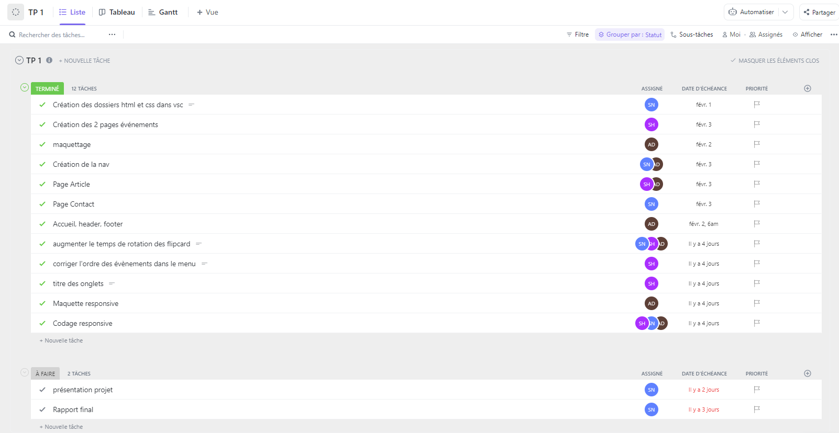
REPARTITIONS DES TACHES

Slide 11
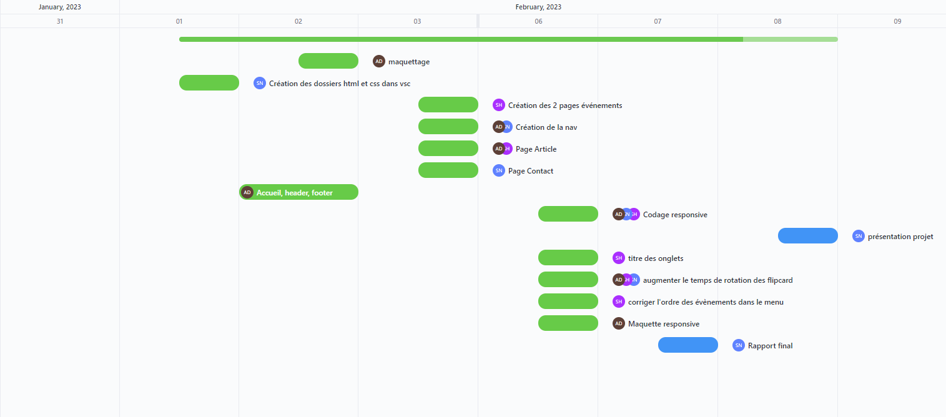
REPARTITIONS DU TEMPS DE TRAVAIL ET DES TÂCHES ATTITREES
Diagramme de GANTT

Slide 12
LES MAQUETTES
Menu
Logo + carrousel photo
Zone de contenu
Pied de page
L’élément changeant entre les différentes pages est le contenu.
Trame simplifiée des pages

Slide 13
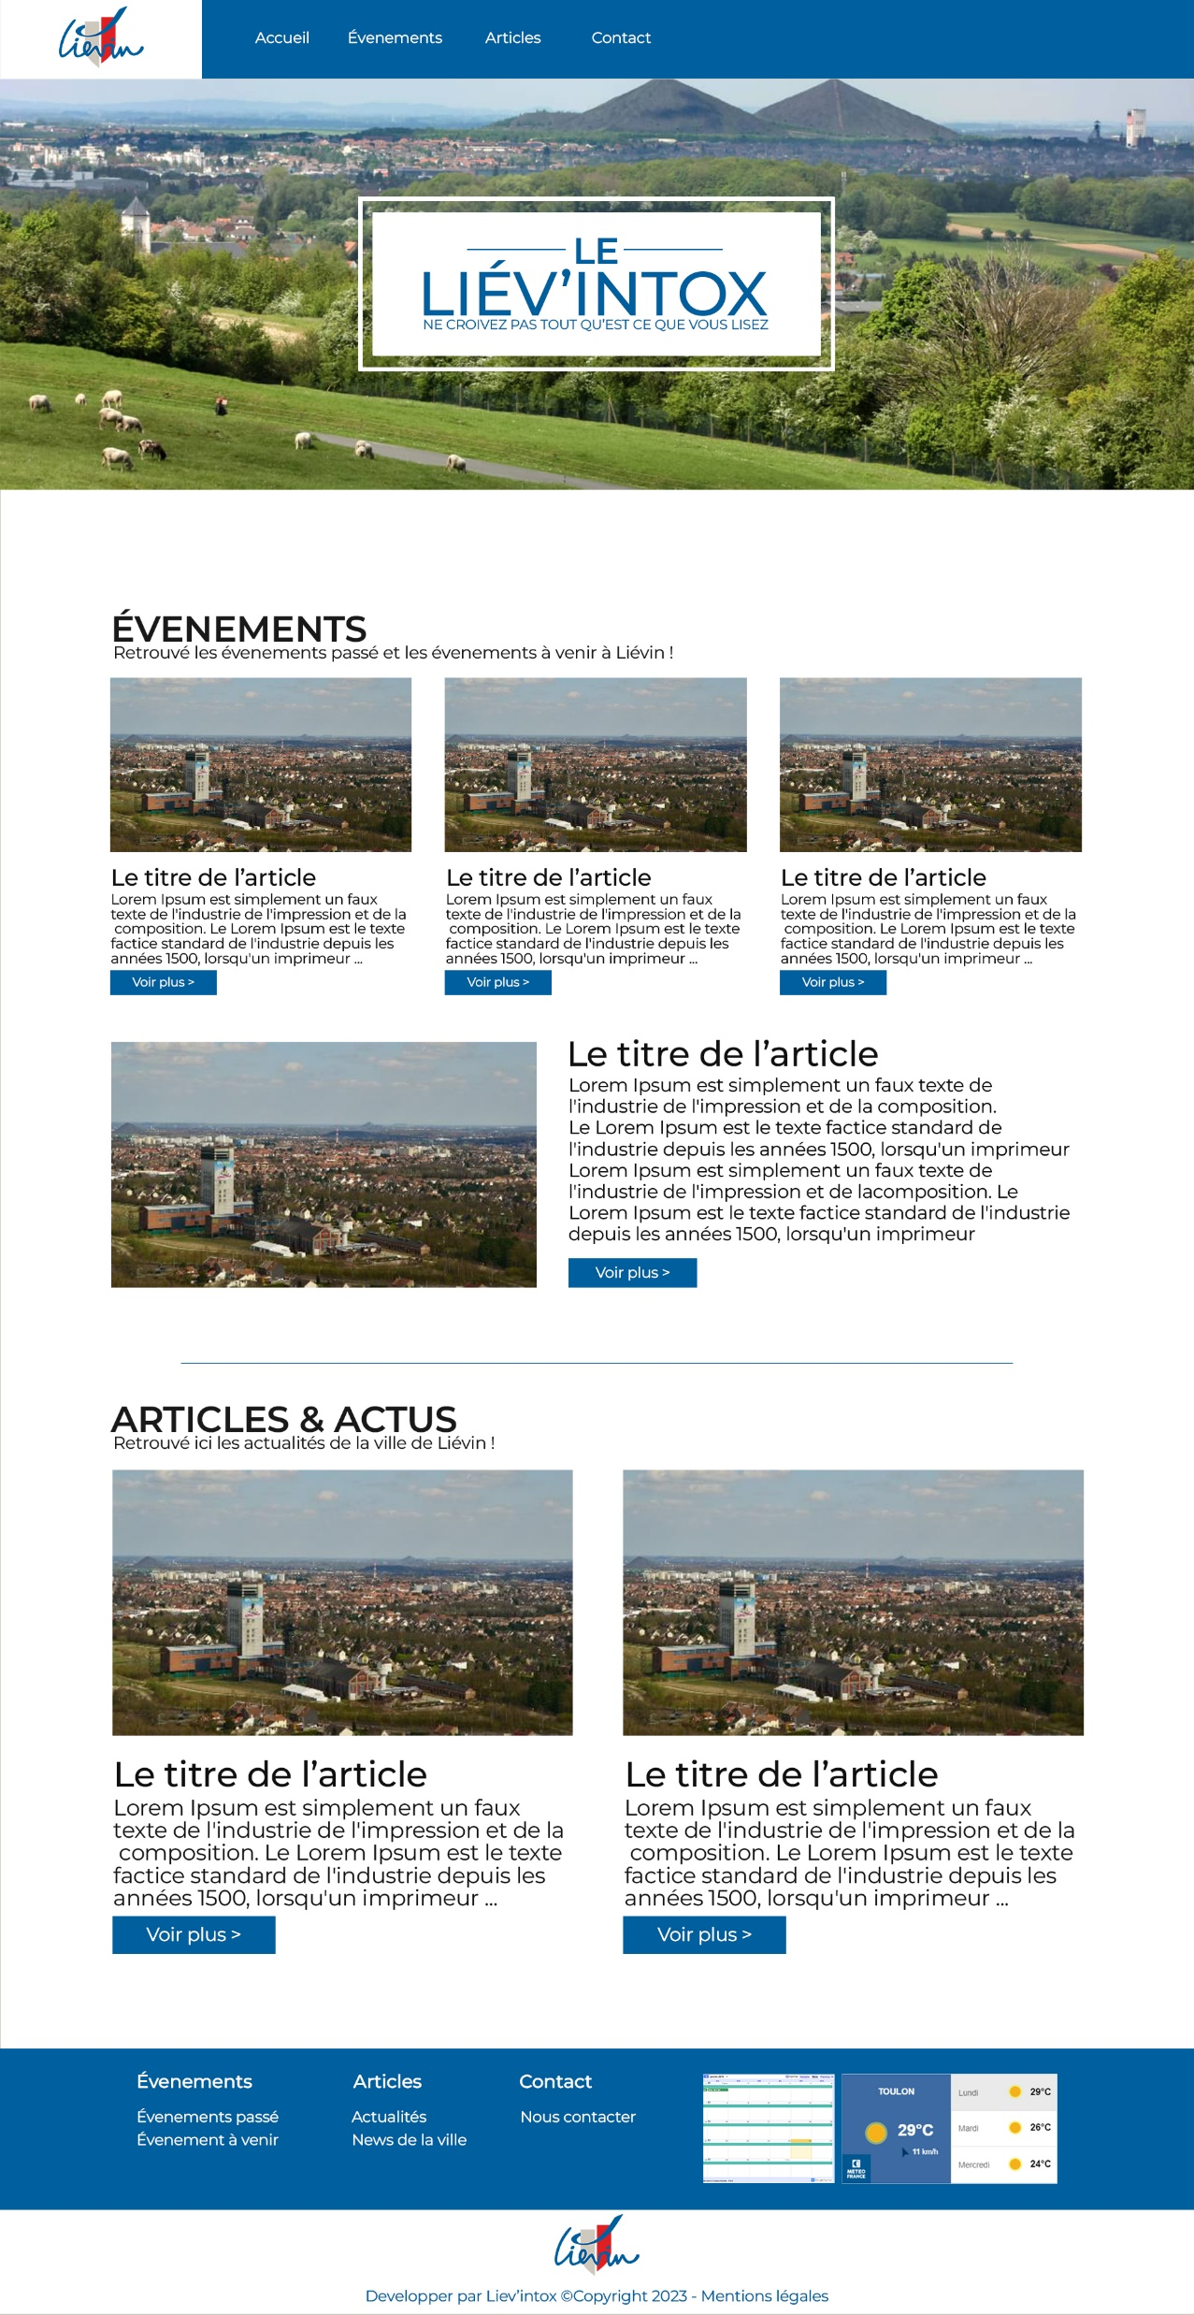
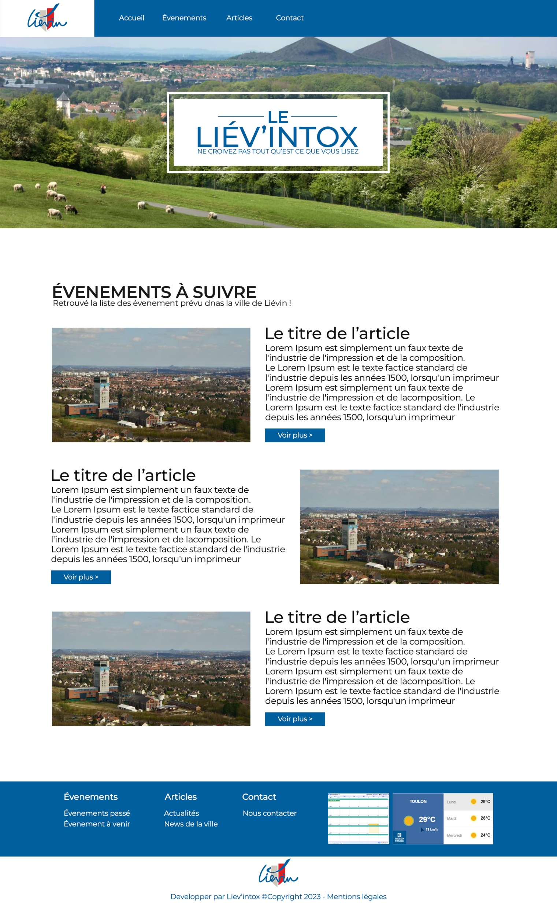
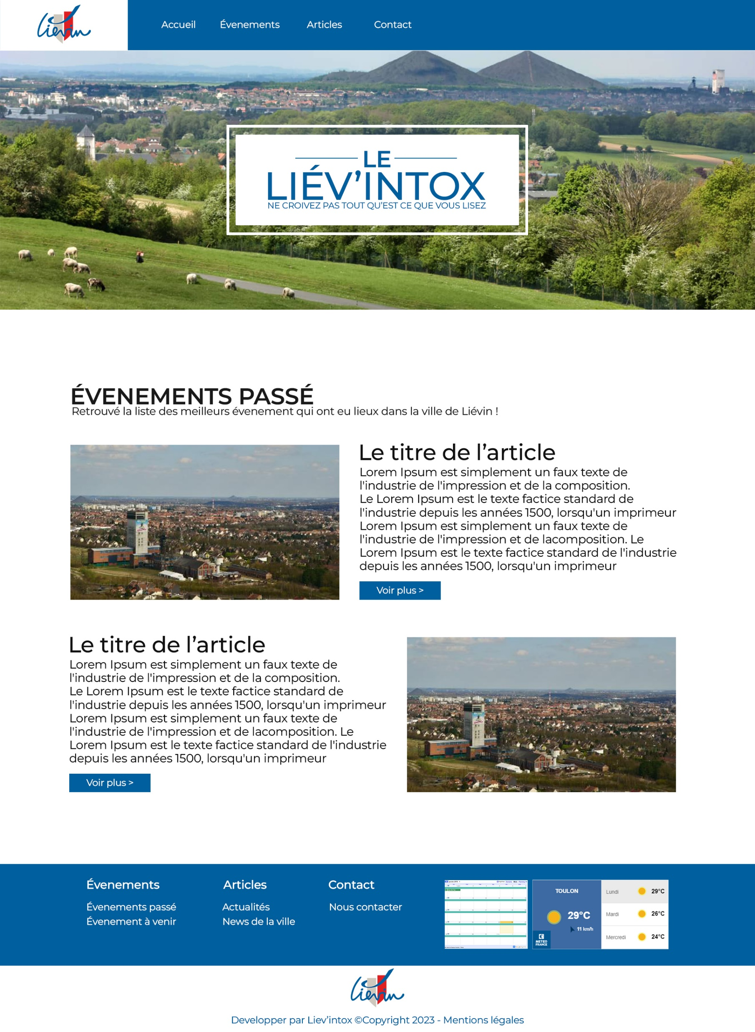
Les maquettes VERSION PC
Accueil
Evènements à venir
Evènements passés
13
Notes:
13

Slide 14

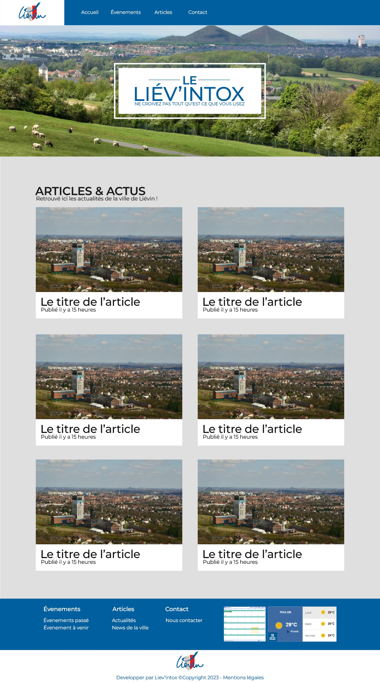
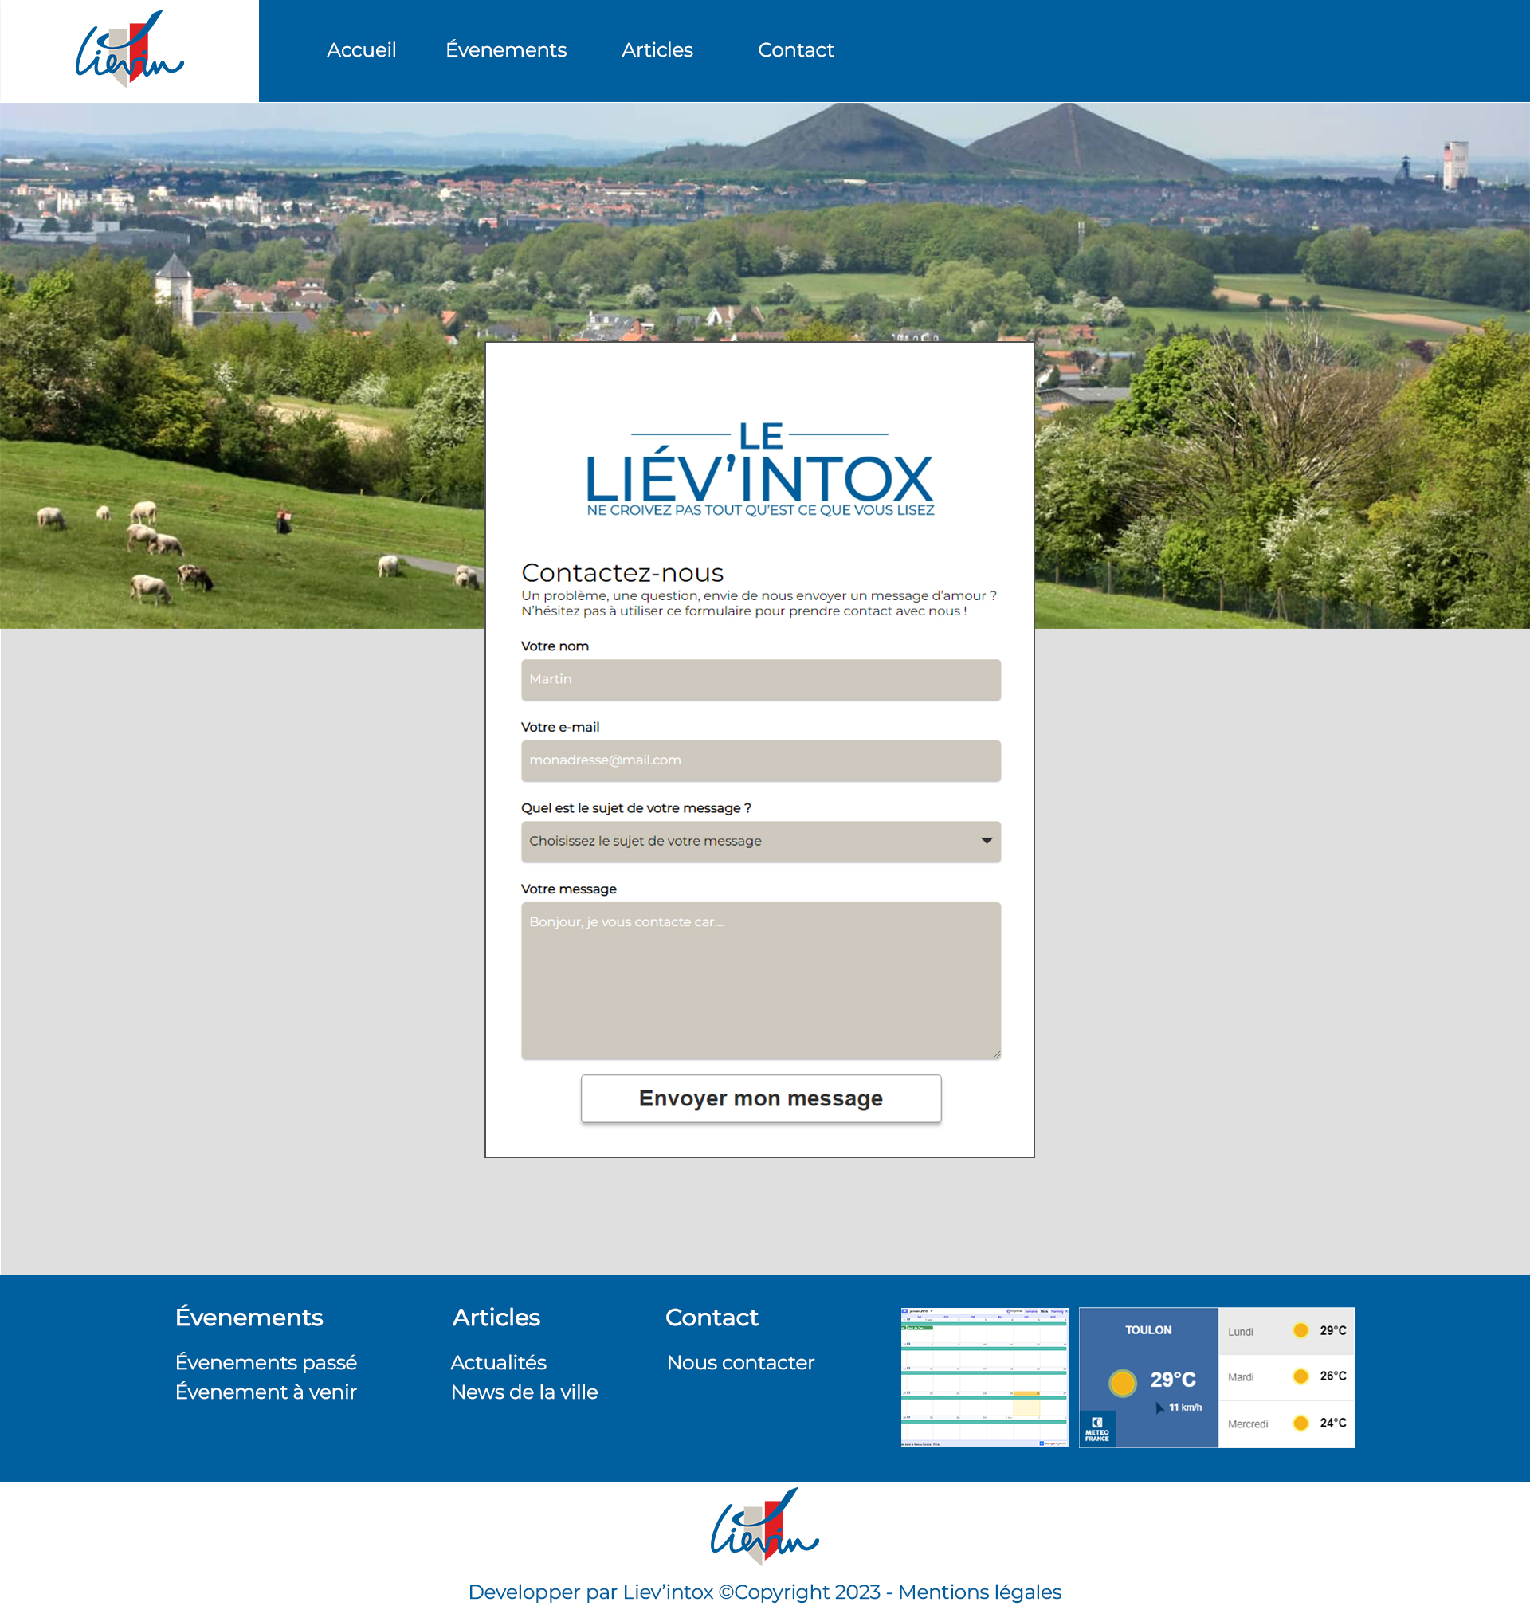
Les maquettes VERSION PC
Evènements
Articles
Contact
14
Notes:
14

Slide 15



Les maquettes VERSION Smartphone
Accueil
Evènements à venir
Evènements passés
15
Notes:
15

Slide 16


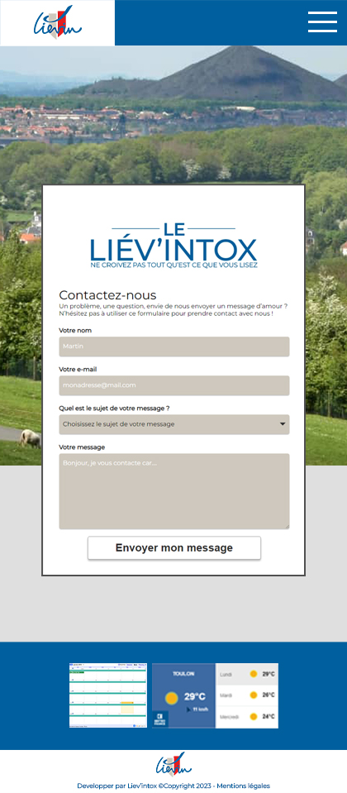
Les maquettes VERSION SMARTPHONE
Evènements
Articles
Contact
16
Notes:
16

Slide 17

LA CONCEPTION DES PAGES

Slide 18
LA BALISE « HEAD »
<head>
<meta charset="UTF-8">
<title>Le Liév'intox - Accueil</title>
<link rel="shortcut icon" type="image/png" href="../img/Liévin_logo.png">
<meta name="viewport" content="width=device-width, initial-scale=1.0">
<link href="../css/style.css" rel="stylesheet" type="text/css" media="screen">
<link href='https://fonts.googleapis.com/css?family=Montserrat' rel='stylesheet'>
</head>

Slide 19
La barre de navigation
<nav class="dropdownmenu">
<div class="logo">
<a href="index.html"><img src="../img/Liévin_logo.png" alt="Logo"></a>
</div>
<div class="nav">
<ul>
<li><a href="./index.html">Accueil</a></li>
<li><a href="./evenements.html">Évènements</a>
<ul id="submenu">
<li><a href="./evenements.html">A venir</a></li>
<li><a href="./evenementspasse.html">Passés</a></li>
</ul>
</li>
<li><a href="./articles.html">Articles</a></li>
<li><a href="./contact.html">Contact</a></li>
</ul>
</div>
</nav>

Slide 20

.dropdownmenu {
width: 100%;
position: fixed;
background-color: #005f9e;
height: 90px;
z-index: 2;
}
.dropdownmenu div.logo {
background-color: #e7e7e7;
float: left ;
width: 182px;
height: 90px;
}
.dropdownmenu div.logo a img {
width: 100px;
margin: 10px auto;
}
.dropdownmenu div.nav ul {
list-style: none;
}
.dropdownmenu div.nav li {
display: inline-block;
font-size: 20px;
width: 200px;
}
.dropdownmenu div.nav a {
line-height: 90px;
color: white;
display: block;
text-align: center;
transition: all 0.5s;
}
.dropdownmenu div.nav li:hover a {
background-color: #e01f22;
}
.dropdownmenu #submenu {
opacity: 0;
position: absolute;
z-index: 1;
}
.dropdownmenu #submenu li {
font-size: 20px;
height: 50px;
width: 200px;
}
.dropdownmenu #submenu a {
line-height: 50px;
background-color: #005f9e;
}
.dropdownmenu #submenu a:hover {
background-color: #cec8bd;
}
.dropdownmenu li:hover ul#submenu {
width: 200px;
opacity: 1;
top: 90px;
}
#nav_burger{
display: none;
}

Slide 21


Slide 22

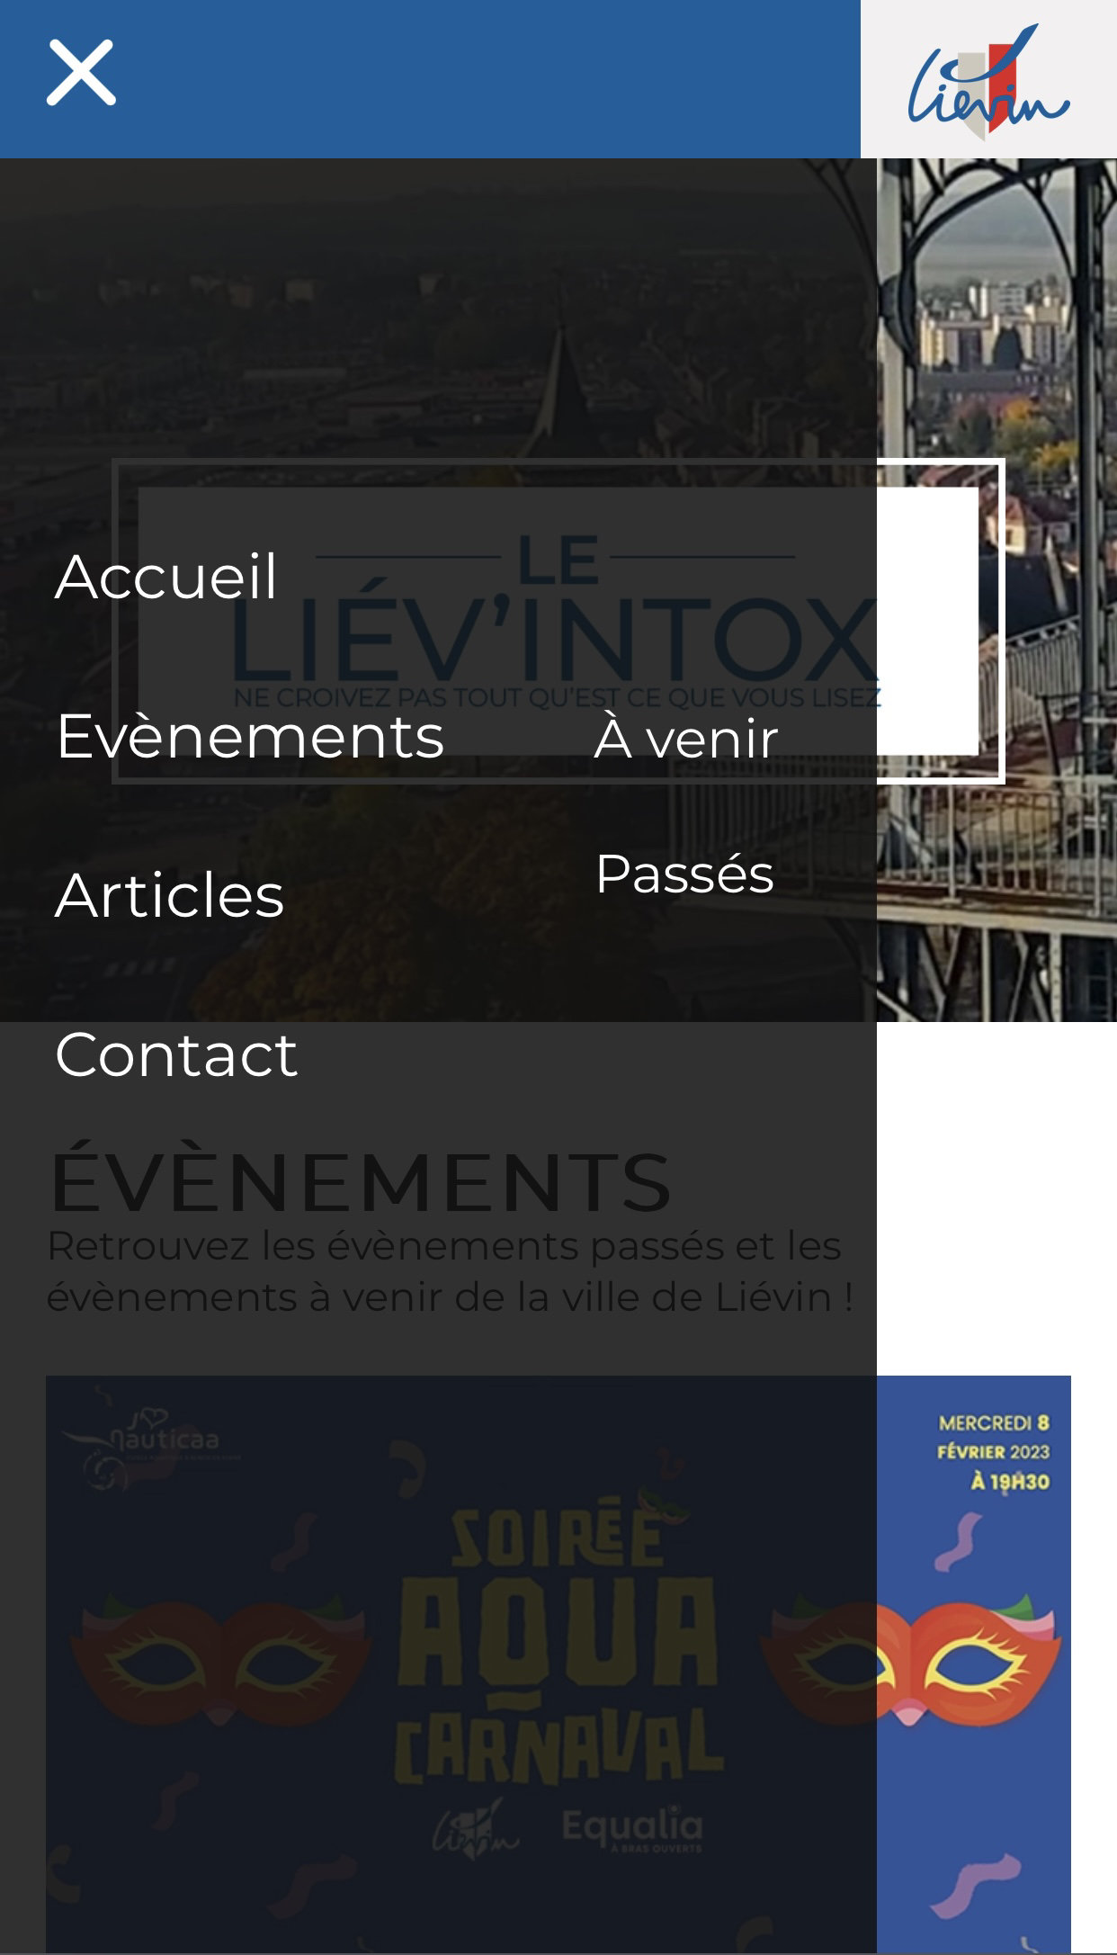

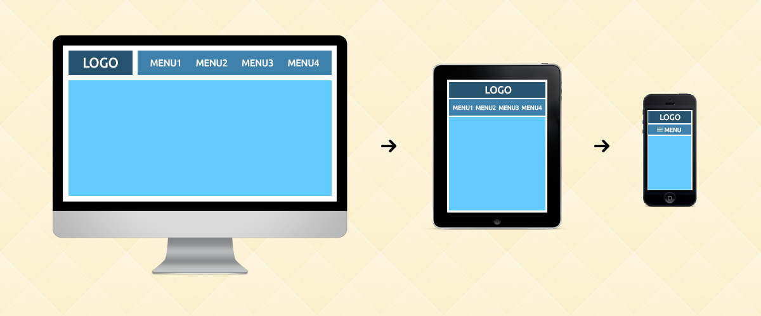
<nav role="navigation" id="nav_burger">
<div class="logo">
<a href="index.html"><img src="../img/Liévin_logo.png" alt="Logo"></a>
</div>
<div id="menuToggle">
<input type="checkbox" />
<span></span>
<span></span>
<span></span>
<ul id="menu">
<li><a href="./index.html">Accueil</a></li>
<li><a href="./evenements.html">Evènements</a>
<ul id="submenu">
<li id=""><a href="./evenements.html">À venir</a></li>
<li><a href="./evenementspasse.html">Passés</a></li>
</ul>
</li>
<li><a href="./articles.html">Articles</a>
</li>
<li><a href="./contact.html">Contact</a></li>
</ul>
</div>
</nav>

Slide 23
@media screen and (max-width: 420px){
nav.dropdownmenu {
display: none;
#nav_burger {
display: block;
position: fixed;
z-index: 3;
background-color: #005f9e;
width: 100%;
height: 60px;
}
#nav_burger div.logo {
background-color: #f3f1f1;
float: right ;
width: 95px;
height: 60px;
}
#nav_burger div.logo a img {
width: 60px;
margin: 10px auto;
}
#menuToggle {
position: relative;
top: 20px;
left: 20px;
}

Slide 24
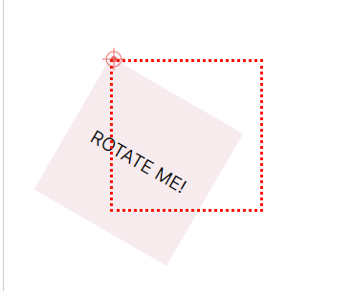
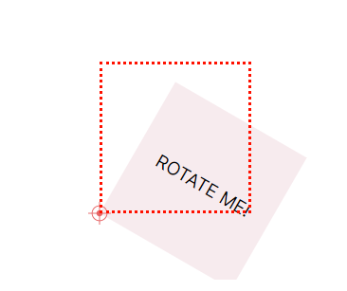
#menuToggle input {
width: 40px;
height: 32px;
position: absolute;
top: -7px;
left: -5px;
cursor: pointer;
opacity: 0; /* on le cache */
z-index: 2; /* et on le place devant le menu burger*/
}
/* span pour burger */
#menuToggle span {
display: block;
width: 33px;
height: 4px;
margin-bottom: 5px;
background: #ffffff;
border-radius: 3px;
z-index: 1;
transform-origin:4px 0px;
transition: all 0.5s;
}
/*
* créé un point de bascule pour la rotation.*/
#menuToggle span:nth-last-child(2) {
transform-origin: 0% 100%;
}

Slide 25

/*
création de la croix.
on fait faire un rotation au premier span
*/
#menuToggle input:checked ~ span /* croix */ {
transform: rotate(45deg) translate(-2px, -1px);
}
/*
* on fait faire une rotation au dernier span
*/
#menuToggle input:checked ~ span:nth-last-child(2) {
transform: rotate(-45deg) translate(0, -1px);
}
/*
* on cache le span du milieux.
*/
#menuToggle input:checked ~ span:nth-last-child(3) {
opacity: 0;
}

Slide 26
L’AFFICHAGE DU MENU
/*
* on utilise la position absolute pour
le positionner
*/
#menu {
position: absolute;
width: 355px;
margin: 13px 0 0 -50px;
padding: 50px;
height: 100vh;
padding-top: 125px;
background: #111111de;
list-style-type: none;
transform: translate(-100%, 0);
transition: all 0.5s;
}
#menu li {
padding: 15px 0;
font-size: 23px;
}
#menu li a {
text-decoration: none;
color: #ffffff; }
#submenu {
position: absolute;
left: 250px;
top: 175px;
}
#nav_burger #menuToggle #menu #submenu li {
list-style-type: none;
font-size: 20px;
height: 50px;
}
#nav_burger #menuToggle #menu #submenu a {
line-height: 50px;
/*
* et on le fait glisser vers la droite.
*/
#menuToggle input:checked ~ ul {
transform: none;
}

Slide 27

Le footer ou pied de page
<section class="footer">
<div class="widget">
<iframe src="https://calendar.google.com/calendar/embed?src=albeefrps4%40gmail.com&ctz=Europe%2FParis"
style="border: 0" width="400" height="300" frameborder="0" scrolling="no" id="calendar"></iframe>
<iframe id="widget_autocomplete_preview" width="150" height="300" frameborder="0"
src="https://meteofrance.com/widget/prevision/625100"> </iframe>
</div>
<div class="copyright">
<img src="../img/Liévin_logo.png" alt="">
<p>Développé par Liév’intox ©Copyright 2023 - <a href="../html/mentions.html">Mentions légales</a></p>
</div>
</section>

Slide 28
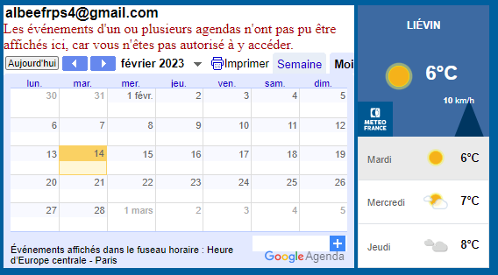
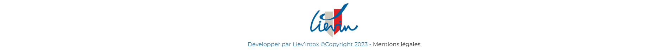
Le footer ou pied de page
section.footer {
background-color: #005f9e;
}
section.footer div.widget{
width: 35%;
margin: 0 auto;
padding: 40px 0;
}
section.footer div.widget #calendar {
width: 60%;
height: 300px;
margin-right: 10px;
}
section.footer div.widget #widget_autocomplete_preview{
width: 35%;
height: 300px;
}
section.footer div.copyright {
background-color: white;
}
section.footer div.copyright img {
margin: 10px auto;
width: 135px;
padding-top: 10px;
}
section.footer div.copyright p {
text-align: center;
color: #005f9e;
padding-bottom: 10px;
}
#footer_contact {
margin-top: 750px;
}

Slide 29
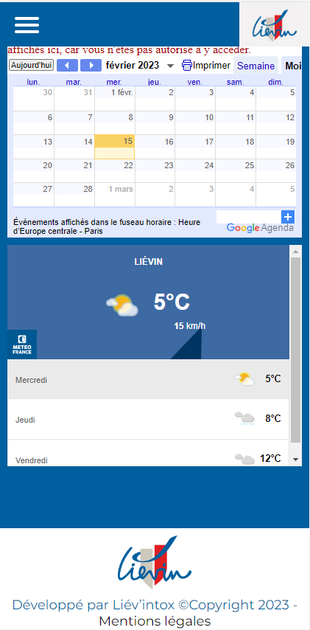
Le footer ou pied de page
section.footer div.footer {
width: 400px;
padding-top: 30px;
}
section.footer div.footer div.widget {
width: 400px;
float: none;
margin-bottom: 30px;
}
section.footer div.footer div.widget
iframe#calendar {
width: 100%;
margin-bottom: 10px;
}
section.footer div.footer div.widget iframe#widget_autocomplete_preview {
width: 100%;
}
section.footer div.copyright {
background-color: white;
}
section.footer div.copyright img {
margin: 10px auto;
width: 100px;
padding-top: 10px;
}
section.footer div.copyright p {
font-size: 18px;
text-align: center;
color: #005f9e;
padding-bottom: 10px;
}

Slide 30
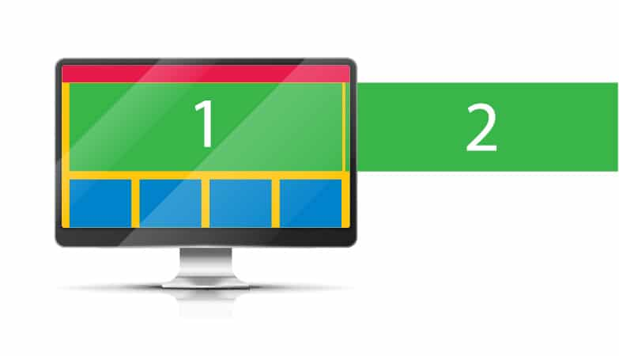
Le carrousel
Nous avons créé une « div » Carrousel avec notre logo et seulement 2 photos, mais nous avons décidé de l’inclure sur toutes nos pages, il a donc été ajouté comme le head, la nav et le footer.
div.carousel {
width: 100%;
height: 660px;
position: relative;
overflow: hidden;
}
div.carousel #logo {
position: absolute;
z-index: 1;
left: 30%;
top: 35%;
width: 40%;
}
div.carousel div.carousel-img {
width: 100%;
height: 100%;
position: absolute;
animation: slider 15000ms ease-in-out forwards infinite;
}
<div class="carousel">
<img src="../img/logo.webp" alt="" id="logo">
<div class="carousel-img slider1">
</div>
<div class="carousel-img slider2">
</div>
</div>

Slide 31

Le carrousel
div.carousel {
height: 380px;
padding-top: -90px;
}
div.carousel #logo {
width: 80% ;
left: 10%;
top: 45%;
}

Slide 32
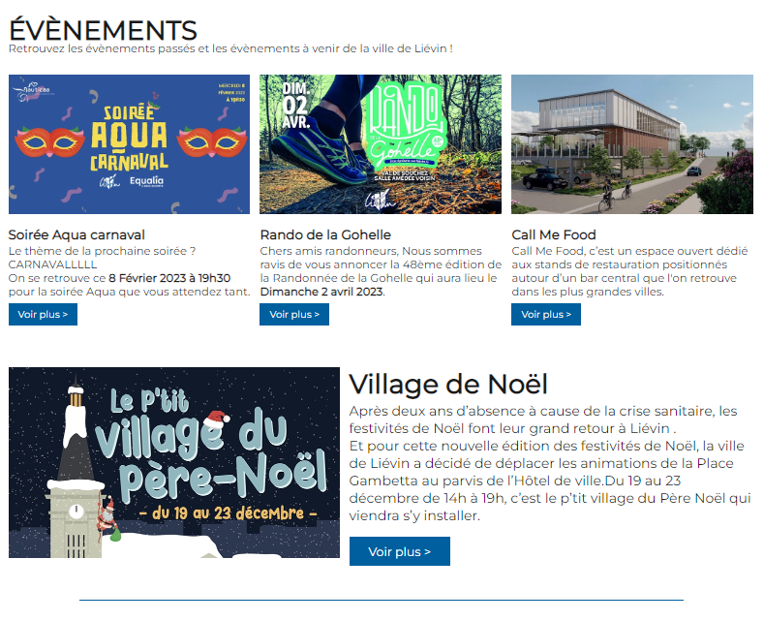
<div class="container_event">
<h1>ÉVÈNEMENTS</h1>
<p>Retrouvez les évènements passés et les évènements à venir de la ville de Liévin !</p>
<div class="article_event">
<article class="a_venir">
<img src="../img/aquacarnaval.webp" alt="">
<h2>Soirée Aqua carnaval</h2>
<p>Le thème de la prochaine soirée ? CARNAVALLLLL <br>
On se retrouve ce <strong> 8 Février 2023 à 19h30</strong>
pour la soirée Aqua que vous attendez tant. <br>
</p>
<a href="./evenement_un.html">Voir plus > </a>
</article>
<article class="a_venir">
<img src="../img//randogohelle.webp" alt="" id="middle">
<h2>Rando de la Gohelle</h2>
<p>Chers amis randonneurs, Nous sommes ravis de vous annoncer
la 48ème édition de la Randonnée de la Gohelle qui aura lieu le <strong>
Dimanche 2 avril 2023</strong>. <br></p>
<a href="./evenement_deux.html">Voir plus > </a>
</article>
<article class="a_venir" id="last">
<img src="../img/call-me-food.webp" alt="">
<h2>Call Me Food</h2>
<p>Call Me Food, c’est un espace ouvert dédié aux stands
de restauration positionnés autour d’un bar central que l'on retrouve dans les plus grandes villes.<br> /p>
<a href="./evenement_trois.html">Voir plus > </a>
</article>
<article class="event_passe">
<img src="../img/villagedenoel.webp" alt="">
<h2>Village de Noël</h2>
<p>Après deux ans d’absence à cause de la crise
sanitaire…p>
<a href="./evenement_passe_un.html">Voir plus > </a>
</article>
</div>
<span></span>
</div>

Slide 33
div.container_event {
width: 85%;
margin: 0 auto;
padding: 100px 0 0 0;
}
div.container_event h1 {
color: #191919;
font-size: 55px;
margin-left: 10px;
}
div.container_event p {
color: #191919;
font-size: 23px;
margin-top: -10px;
margin-bottom: 30px;
margin-left: 10px;
}
div.container_event div.article_event {
display: flex;
flex-wrap: wrap;
}
div.container_event div.article_event article.a_venir {
margin-bottom: 75px;
width: 33.333%;
padding: 10px;
}
div.container_event div.article_event article.a_venir img {
margin-bottom: 25px;
}
div.container_event div.article_event article.a_venir h2 {
font-size: 27px;
color: #191919;
margin-bottom: 5px;
}
div.container_event div.article_event article.a_venir p {
color: #191919;
font-size: 23px;
margin-top: 0;
margin-bottom: 20px;
margin-left: 0;
}

Slide 34
div.container_event div.article_event article.a_venir a {
background-color: #005f9e;
color: white;
padding: 10px 20px;
font-size: 20px;
}
div.container_event div.article_event article.a_venir a:hover {
background-color: #014979;
}
div.container_event div.article_event article.event_passe {
margin-bottom: 75px;
padding: 10px;
}
div.container_event div.article_event article.event_passe img {
margin-right: 20px;
float: left;
}
div.container_event div.article_event article.event_passe h2 {
font-size: 55px;
color: #191919;
margin-bottom: 5px;
}
div.container_event div.article_event article.event_passe p {
color: #191919;
font-size: 28px;
margin-top: 0;
margin-bottom: 40px;
margin-left: 0;
}
div.container_event div.article_event article.event_passe a {
background-color: #005f9e;
color: white;
padding: 15px 40px;
font-size: 25px;
}
div.container_event div.article_event article.event_passe a:hover {
background-color: #014979;
}
div.container_event span {
width: 80%;
display: block;
height: 2px;
background-color: #005f9e;
margin: 0 auto 75px;
}

Slide 35
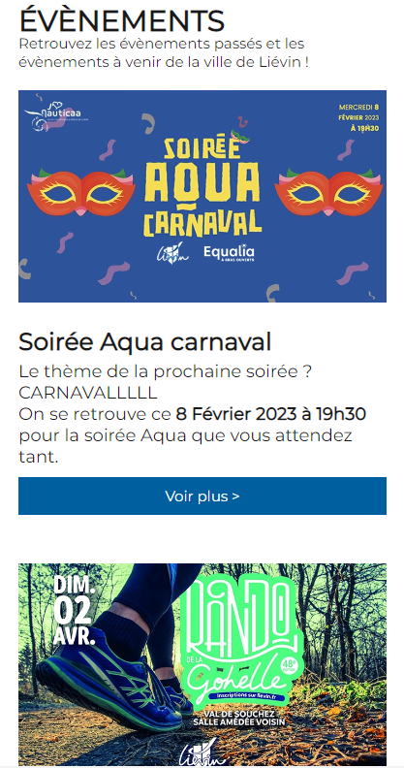
div.container_event {
width: 400px;
padding: 40px 0 0 0;
}
div.container_event h1 {
font-size: 30px;
}
div.container_event p {
font-size: 15px;
margin-top: -5px;
margin-bottom: 10px;
}
div.container_event div.article_event {
display: block;
}
div.container_event div.article_event article.a_venir {
margin-bottom: 30px;
width: 100%;
}
div.container_event div.article_event article.a_venir h2 {
font-size: 25px;
}
div.container_event div.article_event article.a_venir p {
font-size: 18px;
margin-bottom: 10px;
}
div.container_event div.article_event article.a_venir a {
text-align: center;
display: block;
font-size: 15px;
}
div.container_event div.article_event article.event_passe {
margin-bottom: 30px;
}
div.container_event div.article_event article.event_passe h2 {
font-size: 25px;
}
div.container_event div.article_event article.event_passe p {
font-size: 18px;
margin-bottom: 10px;
}
div.container_event div.article_event article.event_passe a {
display: block;
text-align: center;
font-size: 18px;
padding: 10px 20px;
}
div.container_event span {
margin: 0 auto 30px;
}

Slide 36
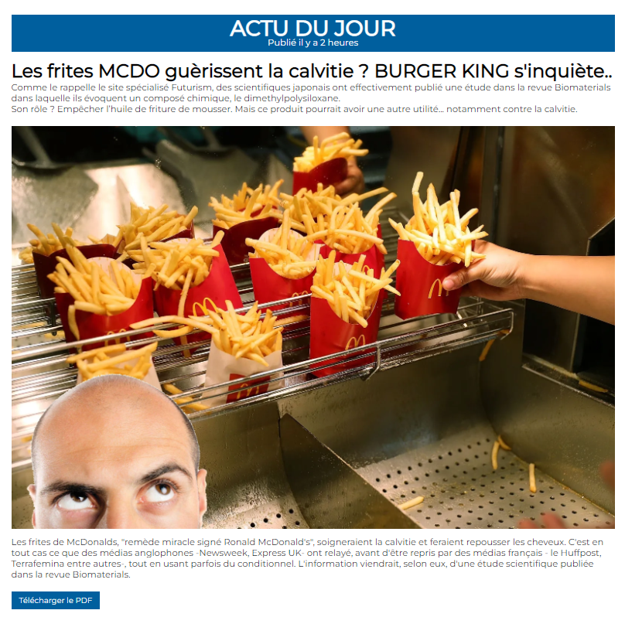
Uniquement sur la page d’accueil, nous pouvons retrouver l’article du jour.
<div class="container_article_actu">
<article id="actujour">
<h2>ACTU DU JOUR </h2>
<p id="titre_actu">Publié il y a 2 heures</p>
<h3>Les frites MCDO guérissent la calvitie ? BURGER KING s'inquiète..</h3>
<P>Comme le rappelle le site spécialisé Futurism, des scientifiques japonais </p>
<img src="../img/frites-calvitie.webp" alt="">
<P>Les frites de McDonalds, "remède miracle signé Ronald McDonald’s »... </p>
<a href="../img/pdf.pdf" id="download" target="_bkank">Télécharger le PDF</a>
</article>

Slide 37
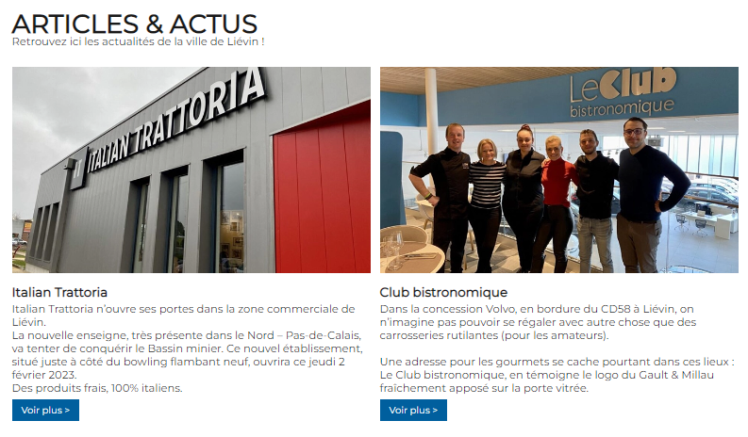
<div class="double_article_actu">
<article class="article_actu">
<img src="../img/restoitalian.webp" alt="">
<h2>Italian Trattoria</h2>
<p>Italian Trattoria n’ouvre ses portes dans la zone commerciale de Liévin. <br>
La nouvelle enseigne, très présente dans le Nord – Pas-de-Calais,
va tenter de conquérir le Bassin minier. Ce nouvel établissement, situé juste à côté du bowling flambant neuf, ouvrira ce jeudi 2 février 2023. <br>
Des produits frais, 100% italiens. <br></p>
<a href="./articles.html">Voir plus > </a>
</article>
</div>

Slide 38
div.container_article_actu {
width: 85%;
margin: 0 auto;
}
div.container_article_actu article#actujour h2 {
text-align: center;
background-color: #005f9e;
color: white;
font-size: 55px;
}
div.container_article_actu article#actujour p#titre_actu {
text-align: center;
background-color: #005f9e;
color: white;
margin-left: 0;
padding-bottom: 10px;
margin-bottom: 20px;
}
div.container_article_actu article#actujour h3 {
font-size: 48px;
margin-bottom: 10px;
}
div.container_article_actu article#actujour p {
margin-left: 0;
}
div.container_article_actu article#actujour img {
margin-bottom: 30px;
}
div.container_article_actu article#actujour a {
background-color: #005f9e;
color: white;
padding: 10px 20px;
font-size: 20px;
display: inline-block;
margin-bottom: 40px;
}
div.container_article_actu article#actujour a:hover {
background-color: #014979;
}

Slide 39
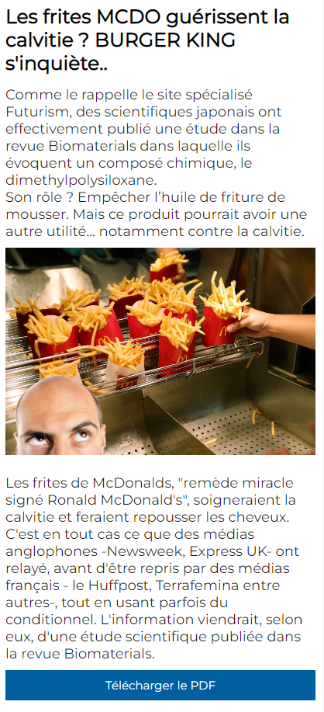
div.container_article_actu {
width: 400px;
}
div.container_article_actu article#actujour h2 {
font-size: 30px;
}
div.container_article_actu article#actujour p#titre_actu {
font-size: 13px;
margin-top: -5px;
margin-bottom: 10px;
}
div.container_article_actu article#actujour h3 {
font-size: 25px;
margin-bottom: 20px;
}
div.container_article_actu article#actujour p {
font-size: 18px;
}
div.container_article_actu article#actujour a {
display: block;
font-size: 15px;
text-align: center;
}

Slide 40

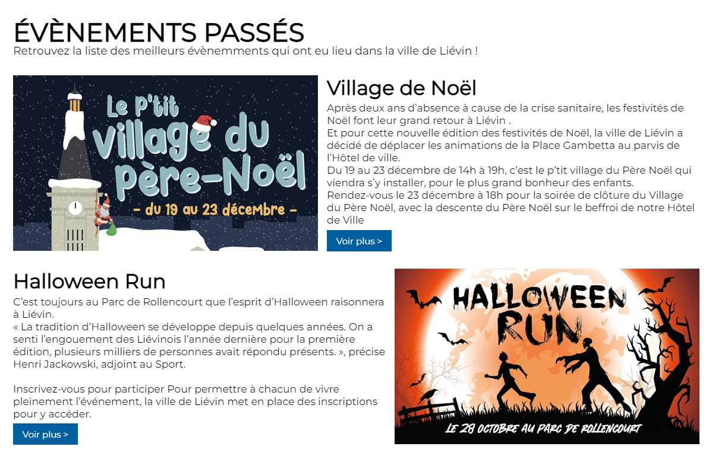
<div class="evenement">
<div class="evenement2">
<div class="evenement">
<img src="../img/villagedenoel.webp" alt="" >
<div class="margeven">
<h2>Village de Noël</h2>
<p id="paragraphe">Après deux ans d’absence à cause de la crise
sanitaire, les festivités de Noël font leur grand retour à
Liévin…</p>
<a href="./evenement_passe_un.html" class="voirplus">Voir plus ></a>
</div>
</div>

Slide 41
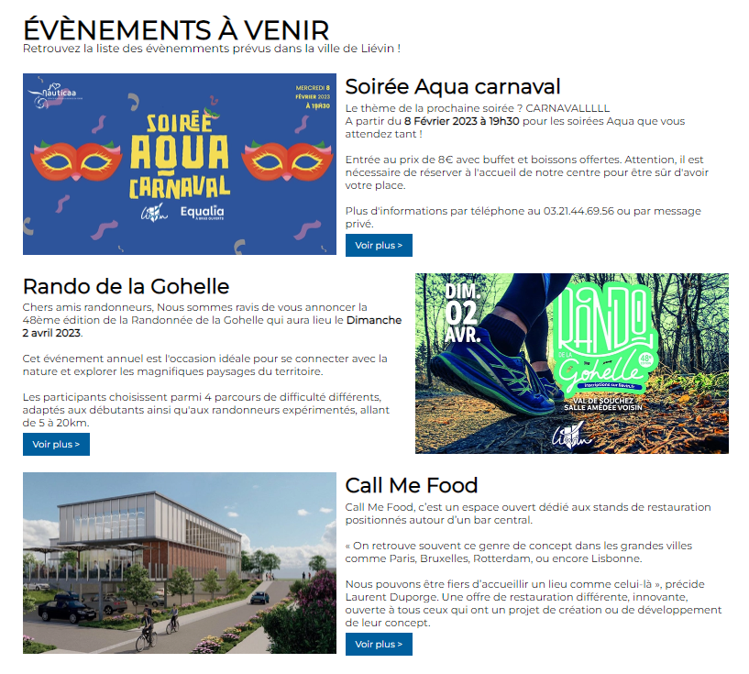
.evenement {
display: flex;
margin-top: 40px;
.evenement2 {
display: flex;
margin-top: 40px;
flex-direction: row-reverse;
}
.evenement {
display: flex;
margin-top: 40px;

Slide 42
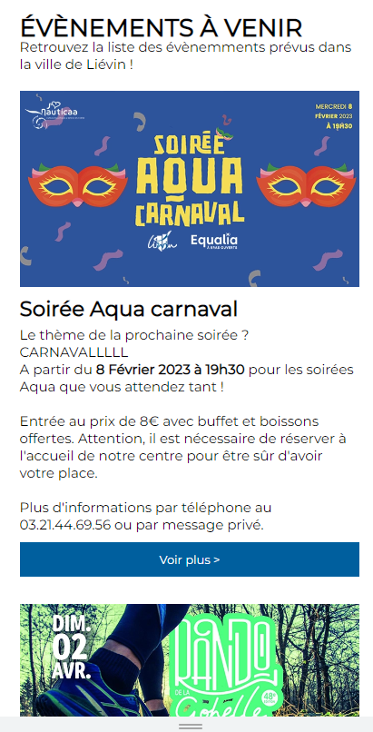
.titre-eve {
margin-top:60px;
margin-left:70px;
}
.grille-evenements {
width: 400px;
margin: 0 auto;
padding: 3%;
}
.evenement {
flex-direction: column;
margin-top: 20px;
}
.evenement2{
margin-top: 20px;
}
.voirplus{
display: block;
text-align: center;
font-size: 13px;
padding: 10px 20px;
height: auto;
}
.margeven, .margeven2{
margin: 10px 0 ;
}
.grille-evenements h1{
font-size: 27px;
padding-bottom: 5px;
margin-top: 20px;
}
.grille-evenements p {
font-size: 15px;
}
.grille-evenements h2{
font-size: 23px;
}
#paragraphe {
font-size: 15px;
margin-bottom: 10px;
}

Slide 43
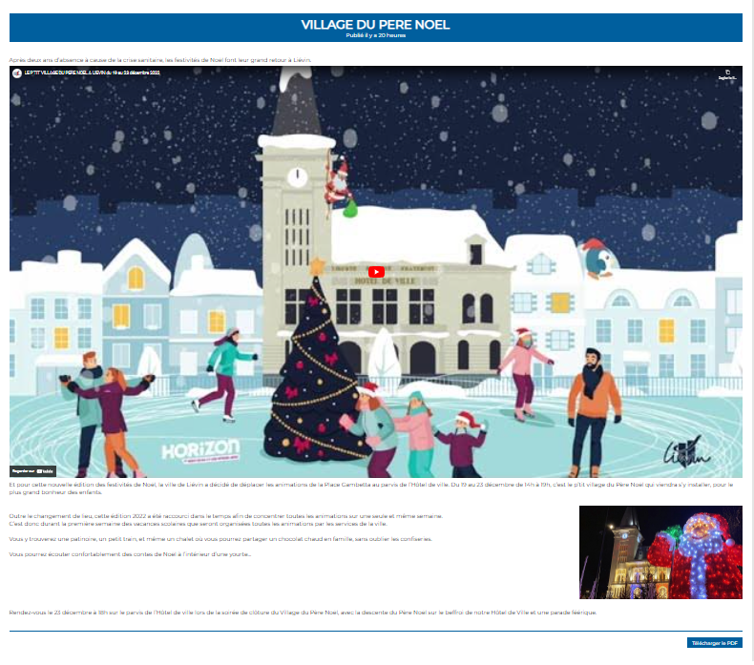
<section class="container_event_un">
<div class="event_un">
<h1>VILLAGE DU PERE NOEL</h1>
<P id="titre">Publié il y a 20 heures</P>
<p >Après deux ans d’absence à cause de la crise sanitaire, les festivités de Noël font leur grand retour à Liévin. </p>
<iframe width="560" height="315" src="https://www.youtube.com/embed/PTlHM4bD7UE" title="YouTube video player" frameborder="0" allow="accelerometer; autoplay; clipboard-write; encrypted-media; gyroscope; picture-in-picture; web-share" allowfullscreen></iframe>
<p id="text_vdeo_ytb">Et pour cette nouvelle édition des festivités de Noël…</p>
<Article>
<img src="../img/visunoel.webp" alt="">
<p class="article_event">
Outre le changement de lieu, cette édition 2022 a été raccourci dans le… </p>
<div class="clear"></div>
</Article>
<p>Rendez-vous le 23 décembre à 18h sur le parvis de l’Hôtel de ville lors ….</p>
<span></span>
<a href=""></a>
<a href="../img/pdf.pdf" download="../img/pdf.pdf" id="download" target="_blank">Télécharger le PDF</a>
<div class="clear"></div>
</div> </section>

Slide 44
section.container_event_un div.event_un p {
font-size: 24px;
margin-bottom: 10px;
}
section.container_event_un div.event_un iframe {
display: block;
aspect-ratio: 16/9;
width: 100% ;
height: auto;
margin: 0 auto;
margin-bottom: 10px;
}
section.container_event_un div.event_un p#text_vdeo_ytb {
margin-bottom: 40px;
}
section.container_event_un div.event_un article img {
float: right;
margin-bottom: 40px;
margin-left: 20px;
}
section.container_event_un div.event_un article p{
padding-top: 30px;
}
section.container_event_un div.event_un span {
display: block;
height: 2px;
background-color: #005f9e;
margin: 60px auto 25px;
}
section.container_event_un div.event_un a#download {
float: right;
background-color: #005f9e;
color: white;
padding: 10px 20px;
font-size: 20px;
}
section.container_event_un div.event_un #download:hover {
background-color: #014979;
}
section.container_event_un div.event_un {
padding: 60px 40px 100px;
background-color: white;
width: 80%;
margin: 0 auto;
}
section.container_event_un div.event_un h1 {
padding-top: 15px;
background-color: #005f9e;
text-align: center;
color: white;
font-size: 50px;
font-weight: 800;
}
section.container_event_un div.event_un p#titre {
padding-bottom: 15px;
background-color: #005f9e;
text-align: center;
color: white;
font-size: 23px;
margin-bottom: 60px;
}

Slide 45
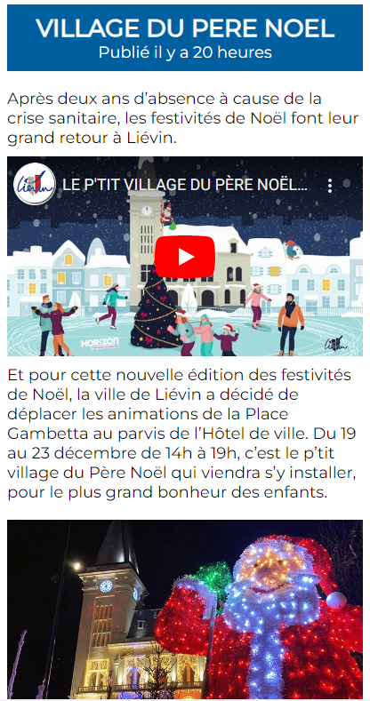
section.container_event_un div.event_un iframe {
width: 100%;
}
section.container_event_un div.event_un p#text_vdeo_ytb {
margin-bottom: 20px;
}
section.container_event_un div.event_un article img {
margin: 0;
float: none;
}
section.container_event_un div.event_un article p{
padding-top: 20px;
}
section.container_event_un div.event_un span {
margin: 20px auto 25px;
}
section.container_event_un div.event_un #download {
font-size: 18px;
display: block;
text-align: center;
float: none;
}
section.container_event_un {
background-color: white;
}
section.container_event_un div.event_un {
padding: 30px 0;
width: 400px;
}
section.container_event_un div.event_un h1 {
padding-top: 10px;
font-size: 27px;
}
section.container_event_un div.event_un p#titre {
padding-bottom: 10px;
color: white;
font-size: 18px;
margin-top: 0;
margin-bottom: 20px;
}
section.container_event_un div.event_un p {
font-size: 18px;
}

Slide 46

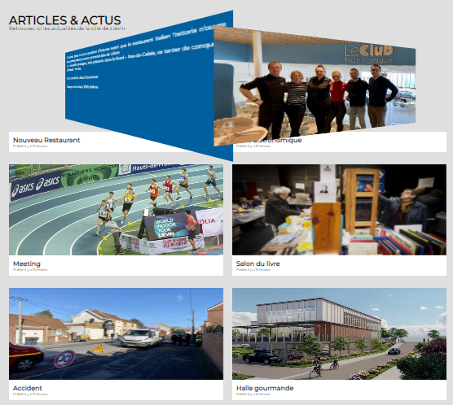
Des sections en 2 colonnes pour y incorporer 3 flips cards.

Slide 47
<div class="article">
<div class="flip-card">
<div class="flip-card-inner">
<div class="flip-card-front">
<img src="../img/italian-trattoria.jpg" alt="Italian Trattoria" id="image_article" >
</div>
<div class="flip-card-back">
<p id="textarticle">Ce n’est plus qu’une question d’heures avant que le restaurant.</p>
</div>
</div>
.flip-card {
width: 100%;
height: 450px;
perspective: 1000px;
display: block;
}
.flip-card-inner {
position: relative;
width: 100%;
height: 100%;
text-align: justify;
transition: transform 1.5s;
transform-style: preserve-3d;
}
.flip-card:hover .flip-card-inner {
transform: rotateY(180deg);
}
.flip-card-front, .flip-card-back {
position: absolute;
width: 100%;
-webkit-backface-visibility: hidden;
backface-visibility: hidden;
}
.flip-card-back {
background-color: #005f9e;
color: white;
transform: rotateY(180deg);
height: 100%;
}
.colonne1, .colonne2 {
width: 100%;
}
.flip-card {
height: 280px;
perspective: 300px;
}
#image_article{
width: 100%;
height: 280px;
}

Slide 48

Le formulaire de contact

Slide 49
<div class="contactez-nous">
<img src="../img/logo.webp" alt="" id="logocontact">
<div id="background_white">
<strong><h1>Contactez-nous</h1>
<p>Un problème, une question, envie de nous envoyer un message d’amour ? N’hésitez pas à utiliser ce formulaire pour prendre contact avec nous !</p></strong>
<form action="/page-traitement-donnees" method="post">
<div>
<label for="nom">Votre nom</label>
<input type="text" id="nom" name="nom" placeholder="Michelle Michel" required>
</div>
<div>
<label for="email">Votre e-mail</label>
<input type="email" id="email" name="email" placeholder="monadresse@mail.com" required>
</div>
<div>
<label for="sujet">Quel est le sujet de votre message ?</label>
<select name="sujet" id="sujet" required>
<option value="" disabled selected hidden>Choisissez le sujet de votre message</option>
<option value="probleme-technique">Problème technique avec le site mais c'est bien fait pour vous</option>
<option value=« idea-box">Boîtes à idées ou pas</option>
<option value=« info-intox">Une intox qui est en fait une vraie info</option>
<option value="autre">Autre...</option>
</select>
</div>
<div>
<label for="message">Votre message</label>
<textarea id="message" name="message" placeholder="Bonjour, je vous contacte car je trouve votre site super... ou pas" required></textarea>
</div>
<div>
<button type="submit">Envoyer mon message</button>
</div>
</form>
</div>
</div>
La balise « label» qui permet de mettre du texte au dessus des champs.
La balise « input» pour la création des champs.
Selon la « valeur », nous créons un champs de texte, d’email, de choix ou de zone texte.
La balise « select» sert à créer un champs de sélection avec une liste de balises « option» pour sélectionner un sujet.
La balise « textarea» permet de créer la zone de texte.

Slide 50


Slide 51
.contactez-nous { /* boite du formulaire */
width: 50%;
border: 1px solid;
border-radius: 8px;
padding-top: 50px;
background: rgba(255, 255, 255, 0.493);
margin: 0 auto;
position: absolute;
z-index:1;
top: 260px;
left: 25%;
}
#logocontact {
width: 75%;
margin: 0 auto 50px auto;
}
.contactez-nous > h1 {
font-weight: 500;
}
.contactez-nous > p {
font-weight: 300;
}
form div {
width: 100%;
display: flex;
flex-direction: column;
min-height: 60px;
margin-top: 25px;
}
form div > label { /*espace entre les titres */
margin-bottom: 7px;
font-weight: 600;
}
form div > input, form div > select, form div > textarea {
background: #cec8bd;
border: none;
border-radius: 5px;
font-size: 16px;
font-weight: 500;
font-family: Montserrat, "sans-serif";
box-shadow: 0px 2px 2px 0px rgba(255, 255, 255, 0.25);
}
form div > input, form div > select { /* hauteur des cadres de remplissage */
height: 40px;
padding-left: 10px;
}
form div > select { /*flèches sélection option */
appearance: none;
background-size: 15px;
background-image: url(../img/fleche.png)
background-position: right 10px top 50%;
background-repeat: no-repeat;
color: white;
}
form div > textarea { /* boîte votre message*/
height: 195px;
padding: 15px 0px 0px 10px;
}
form div > input::placeholder, form div > textarea::placeholder { /*texte dans les cases */
color: rgb(255, 255, 255);
}
form div > select:invalid { /* couleur du texte option */
color: white (255, 255, 255);
}
form div > select option { /*couleur de fond des options */
background: white;
color: #303030;
}
form div:last-child { /* hauteur du placement du bouton */
align-items:center;
margin-top: 20px;
}
form button { /*placement et forme du bouton*/
width: 50%;
max-width: 500px;
height: 60px;
font-weight: 700;
font-size: 28px;
background: white;
border: rgba(48, 48, 48, 0.5) solid 1px;
border-radius: 5px;
box-shadow: 0px 4px 4px 0px rgba(0,0,0,0.25);
color: #303030;
}
button:hover {
cursor: pointer;
}
#image_article {
width: 100%;
height: 450px;
}

Slide 52
.contactez-nous { /* boite du formulaire */
width: 95%;
top: 160px;
left: 2.5%;
}
.contactez-nous #background_white p {
font-size: 13px;
}
form div > select option { /*couleur de fond des options */
font-size: 10px;
font-weight: 600;
}
form button { /*placement et forme du bouton*/
width: 70%;
font-size: 20px;
}

Slide 53
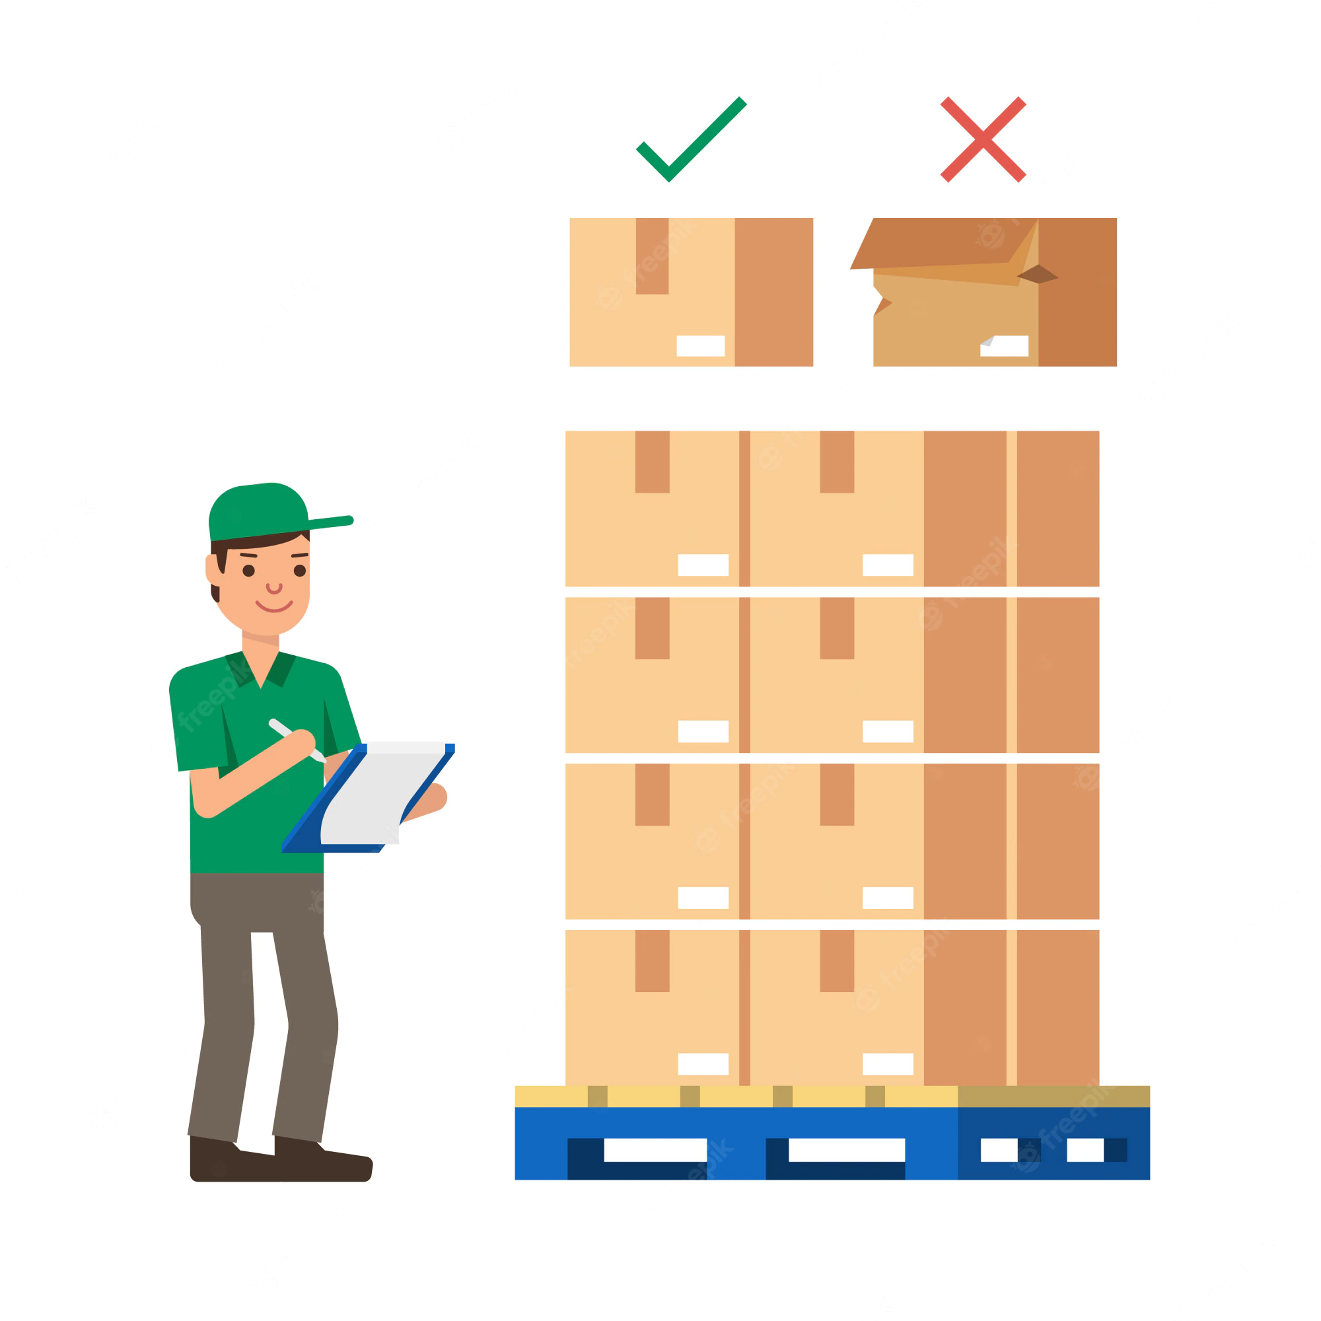

inventaire
Uniquement codé en html et css
53
Notes:
53

Slide 54

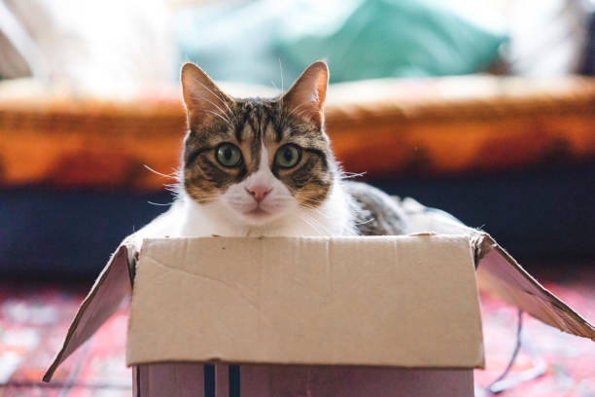

inventaire
LE SITE
11 PAGES
L’ACCUEIL
EVENEMENT A VENIR
EVENEMENT A SUIVRE
ARTICLES
CONTACT
MENTIONS LEGALES
HÉBERGEMENT WEB
O2Switch - Français, 10go mini de stockage, tarif compétitif
Infomaniak - suisse, vitesse de chargement des pages +++ et excellent support client
RÉFÉRENCEMENT OFF PAGE
Principalement via réseaux Sociaux, Facebook, Twitter et Youtube.
+ 1 PAGE PAR ARTICLE SOIT 3 PAGES
+ 1 PAGE PAR ARTICLE SOIT 2 PAGES
54
Notes:
54

Slide 55

MERCI
ALBERICK – SEBASTIEN - NICOLAS
Notes:
55

